Slide 1
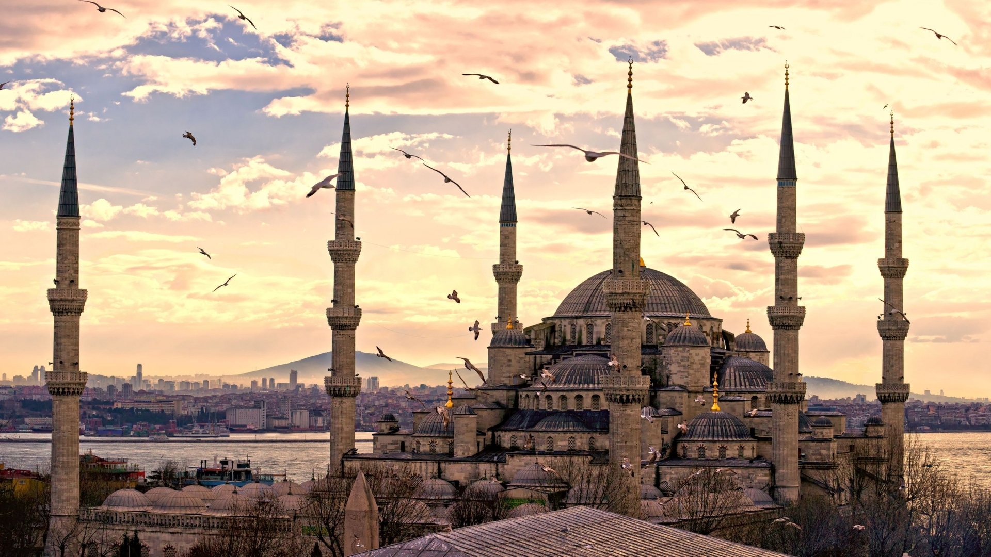

Perfil del Turista
Turquía
2017

Slide 2
CONTENIDO
1
Características generales del país
2
El mercado de Turquía
3
Canales de comercialización
4
El turista de Turquía
5
Llegadas de residentes en Turquía a Colombia
6
Potencial de Latinoamérica
7
Recomendaciones para los empresarios

Slide 3
1.CARACTERÍSTICAS GENERALES DEL PAÍS

Slide 4
TURQUÍA
Población: 80.274.604 (2016)
Idioma oficial: Turco
Moneda: Lira turca (TRY)
Aerolínea oficial: Turkish Airlines
Ciudades con mayor población: Estambul, Ankara(capital), Izmir.
Días de vacaciones pagas: 14* días hábiles
* Mínimo legal
Notes:
Tasa de Cambio 31.10.2017:
1 USD = 3,78 TL
95% del territorio se encuentra ubicado en Asia.
Bordea con 4 mares: Mediterraneo, Marmara, Egeo y Negro (7.200 Kms de costa)

Slide 5
2. EL MERCADO DE TURQUÍA

Slide 6
La economía de Turquía tuvo una contracción del PIB real de 2,88% en 2016
PIB nominal per cápita en Turquía (USD)
Crecimiento PIB Real per cápita en Turquía (%)
Δ
Δ
Δ
Δ
Δ
Δ
Δ
Δ
Δ
Δ
Δ
Fuente: Global Data (2017)
*Proyección

Slide 7
Se espera que el desempleo disminuya paulatinamente en los próximos cinco años. Entre el 2016-2017 tendrá un comportamiento negativo, aumentando 0,7%
Tasa de desempleo en Turquía (%)
Fuente: Global Data (2017)
*Proyección

Slide 8
8 millones de turcos viajaron al exterior en el 2016, se espera que para 2021, esta cifra aumente 12,68% llegando a 9.084.000 viajeros
Flujo de viajeros de residentes en Turquía al exterior entre 2009 y 2021
Fuente: Global Data (2017)
*Proyección

Slide 9
Los turistas turcos viajan al exterior en mayor proporción por vía aérea y prefieren los países europeos para ir de vacaciones
En 2016, 64,4% visitaron el viejo continente, un 24,5% Medio Oriente, Asia-Pacífico un 4,5%, Norteamérica 4,2%, África 2,2% y Centroamérica y Suramérica un 0,2% del total de los viajeros turcos.
Región destino de los viajes de los turcos al exterior (aproximación),
2009-2016
Salidas de Turquía al mundo según modo de transporte (2016)
7%
4%
32%
58%
Fuente: Global Data (2017)

Slide 10
Los residentes de Turquía que viajaron a Latinoamérica aumentaron 869% entre 2015 y 2016
Viajes a Latinoamérica desde Turquía
Cuba es el principal destino en Latinoamérica para los turistas turcos; después de este país, los destinos con mayor demanda en Latinoamérica son Brasil, Perú, Argentina y Colombia.
Fuente: Global Data (2017)
*Proyección

Slide 11
Grecia, Georgia y Bulgaria son los principales destinos de los turistas turcos
Principales destinos internacionales desde Turquía Número de personas '000
Países | 2012 | 2013 | 2014 | 2015 | 2016
Grecia | 657,77 | 932,77 | 1.109,21 | 1.379,67 | 1.447,97
Georgia | 580,18 | 1.164,10 | 1.231,69 | 1.143,38 | 1.173,18
Bulgaria | 664,95 | 653,64 | 620,9 | 659,14 | 783
Arabia Saudita | 654,13 | 850,96 | 955,45 | 983,91 | 747,31
Alemania | 383,47 | 315,38 | 493,59 | 477,93 | 531,93
Estados Unidos | 150,96 | 103,75 | 119,21 | 251,9 | 313,65
Irán | 258,07 | 203,04 | 240,87 | 163,5 | 243,56
Italia | 247,93 | 232,03 | 196,36 | 271,06 | 215,39
Azerbaiyán | 437,66 | 365,17 | 235,74 | 212,31 | 212,27
Ucrania | 117,15 | 135,36 | 146,62 | 161,62 | 155,71
Los principales destinos de los turistas turcos son países cercanos geográficamente, gracias a la conectividad aérea directa existente y a la exención de visado por turismo que tienen los viajeros turcos.
Los turistas turcos que viajan por primera vez al exterior prefieren viajar a un destino geográficamente cercano.
El trámite de obtener una visa es asociado con un proceso largo y complejo, por tal motivo, los turcos prefieren viajar a un país en el que puedan entrar sin visa para ahorrar dinero y tiempo en el proceso.
Fuente: Euromonitor (2017)

Slide 12
Julio, agosto y diciembre son los meses preferidos por los residentes turcos para viajar al exterior
Estacionalidad de viajes al exterior de Turquía
Viajes al exterior de Turquía Número de personas ´000
Mes | Enero | Febrero | Marzo | Abril | Mayo | Junio | Julio | Agosto | Septiembre | Octubre | Noviembre | Diciembre | Total
2010 | 606 | 207 | 454 | 484 | 410 | 573 | 815 | 1.370 | 412 | 283 | 287 | 988 | 6.888
2011 | 601 | 205 | 436 | 376 | 505 | 551 | 787 | 1.352 | 405 | 306 | 286 | 940 | 6.751
2012 | 544 | 186 | 422 | 534 | 275 | 531 | 753 | 1.239 | 374 | 231 | 256 | 928 | 6.274
2013 | 730 | 250 | 498 | 226 | 831 | 632 | 907 | 1.626 | 484 | 426 | 351 | 1.050 | 8.012
2014 | 752 | 256 | 530 | 279 | 719 | 671 | 976 | 1.768 | 509 | 393 | 359 | 1.152 | 8.364
2015 | 828 | 282 | 589 | 313 | 798 | 741 | 1.079 | 1.958 | 565 | 432 | 399 | 1.273 | 9.256
2016 | 745 | 257 | 498 | 267 | 713 | 654 | 927 | 1.659 | 484 | 377 | 351 | 1.130 | 8.062
Fuente: Global Data (2017)
Notes:
2014: Bayram July 27-30
2015: Bayram July 16-19
2015: Bayram July 4-7

Slide 13
3.CANALES DE COMERCIALIZACIÓN

Slide 14









Los tour operadores y agencias de viaje continúan siendo un canal importante para la venta y distribución de los productos turísticos
En Turquía el mercado está conformado por tour operadores (en general mayoristas y minoristas simultáneamente) y agencias de viaje, todas adscritas TURSAB –Association of Turkish Travel Agencies. A continuación se presentan las principales empresas:
Anitur www.anitur.com.tr
Café Tour www.cafetur.com
ETS Tur www.etstur.com
Fest Travel www.festtravel.com/
Gazella Turizm www.gazella.com/
H.I.S. Tourism www.his.co.jp/english/
Jet Set www.jetset.com.tr
Jolly Tours www.jollytur.com/
MNG Turizm www.mngturizm.com
Pronto Tour www.prontotour.com/
SETUR www.setur.com.tr/
Viking Turizm www.vikingturizm.com.tr
VIP Turizm www.vip.com.tr
Fuente: Oficina comercial ProColombia en Turquía

Slide 15



Participar en ferias internacionales de turismo en Europa y la región puede brindar importantes oportunidades para llegar más efectivamente al público final
EMITT y ACE of M.I.C.E. son las ferias de turismo más importantes en Turquía, generalmente tienen lugar en los primeros tres meses del año en Estambul. Adicionalmente, TURSAB –Association of Turkish Travel Agencies–, organiza Travel Turkey, feria y congreso de turismo en Izmir.
Las ferias locales no son consideradas como espacios en los que se generen negocios.
Fuente: Oficina comercial ProColombia en Turquía
Notes:
Igualmente, todos mencionaron su participación en ITB, feria líder de la industria turística mundial, la cual tiene lugar todos los años en marzo en Berlín.
-WTM –World Travel Market en Inglaterra,
-ILTM –International Luxury Travel Market en Cannes,
-Marocotel en Casablanca
-Dubái, Arabian Travel Market.

Slide 16

Turkish Airlines es la aerolínea nacional y es la compañía líder de esta industria en Turquía, participa aproximadamente con 54% del mercado
Turkish Airlines es la compañía preferida por los turistas turcos, los viajeros de este país tienen gran conocimiento de la marca y siempre es su primera opción al momento de viajar nacional o internacionalmente.
Actualmente, Turkish Airlines tiene frecuencias directas en Latinoamérica con Cuba, Panamá, Colombia, Venezuela, Brasil y Argentina en Latinoamérica
Hacia Colombia cuenta con tres frecuencias semanales y como parte de su estrategia aumentarán sus frecuencias por semana.
Frecuencias del vuelo directo Turquía – Colombia 2017
Aerolínea | Vuelo | Salida |  | Llegada |  | Frecuencias semanales
Turkish Airlines | TK175 | Estambul | 2:10 | Bogotá | 8:00 | Miércoles, Viernes y Domingo
Turkish Airlines | TK175 | Bogotá - Panamá | 9:30 | Estambul | 10:25 (+1) | Miércoles, Viernes y Domingo
AIRBUS A330-200
210 sillas
Fuente: Turkish Airlines (2017)

Slide 17
4. EL TURISTA DE TURQUÍA

Slide 18
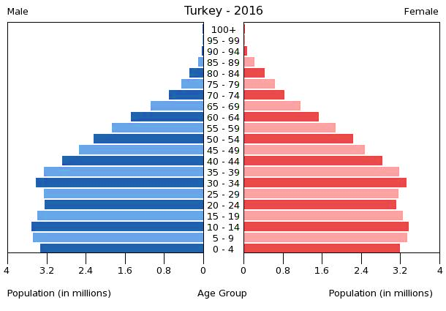
La mayoría de la población de Turquía se concentra en un rango de edad de 25 a 54 años con una concentración del 43,15%
La población estimada para julio del 2016 fue de 80.274.604 personas.
La mayoría de la población se concentra en la ciudad de Estambul (14,164 millones) y Ankara (capital - 4,75 millones).
El promedio de edad de los turcos de acuerdo al World Factbook es de 30,5 años.
El 99,8% de la población es musulmana, el 0,2% pertenece a otras religiones (principalmente cristiana y judía).
El turismo en Turquía se ha establecido como uno de los sectores económicos más fuertes en los últimos años.
Fuente: World Factbook CIA (2016) Global Data (2017)

Slide 19
“Sus preferencias de viaje están determinadas por su deseo de maximizar el provecho social de sus viajes”
Los viajeros turcos están interesados en la búsqueda de capital social, por tal motivo, desean viajar a aquellos destinos que están de moda y que les generarán reconocimiento social.
Los viajeros turcos generalmente se sienten atraídos por aquellos destinos que les proporcionan actividades culturales diferentes a las que encuentran en su país.
Sol y playa no es un producto turístico atractivo para los viajeros turcos.
Fuente: Amadeus, 2017 Global Data (2017)
Notes:
Social capital seekers: “Son personas que entienden que ser bien viajado es una característica personal envidiable y por ellos sus preferencias de viaje están determinadas por su deseo de maximizar el provecho social de sus viajes. Explotarán al máximo el potencia de los medios de comunicación digitales para enriquecer e informar sus experiencias y estructurar sus aventuras teniendo siempre en mente que están siendo vistos por las audiencias en línea.” (Amadeus, 2017)

Slide 20
Al momento de elegir su próximo destino de viaje, los turcos toman esta decisión basados principalmente en búsquedas por internet y recomendaciones de amigos y/o familiares
Principales factores que influencian la selección de destino, según rango de edad
Principales factores que influencian la selección de destino, según género
Fuente: Global Data (2017)
Notes:
Nota: Actualmente, la compra de productos y servicios turísticos se realizan, en su mayoría, por internet, especialmente aquellas realizadas por viajeros FIT. Sin embargo, cuando se trata de grupos, los clientes prefieren acercarse a agencias de viaje de confianza para realizar su compra y planear su viaje. En muchas ocasiones, los clientes se acercan o se comunican con ellos por el grado de confianza que tienen hacia su empresa o hacia un vendedor en específico; así, teniendo en cuenta la recomendación de los mismos, planean sus vacaciones.
influencia de Turkish Airlines en el mercado turístico emisor turco
realitties o programas grabados en un país diferente a Turquía,

Slide 21
Los viajeros turcos gastan en promedio $48 USD en un día de viaje.
Porcentaje del ingreso total de los turcos invertido en turismo
Gasto promedio de los turistas turcos en un día de viaje es de USD $48,08.
El precio de los paquetes turísticos a Latinoamérica oscila entre USD $2500 - $5000
Fuente: Global Data (2017) Euromonitor (2017)
*Proyección

Slide 22
Los residentes turcos al momento de viajar, invierten el 60% de su dinero en alojamiento y compras
Gasto del viajero turco por categoría (USD)
Fuente: Global Data (2017)
*Proyección

Slide 23

Para los turcos entre 55 y 64 años, la riqueza cultural y natural de un país son factores determinantes para seleccionar un destino turístico.
Probabilidad (%) de realizar un viaje de cultura, según rango de edad
Probabilidad (%) de realizar un viaje de naturaleza, según rango de edad
Fuente: Global Data (2017)

Slide 24
La población turca entre 25-44 años busca destinos en los que pueda descansar y relajarse. Aquellos que tengan sol y playa entre sus productos turísticos, son muy atractivos.
Probabilidad (%) de realizar un viaje en busca de sol y playa, según rango de edad
Posibilidad (%) Probabilidad (%) de realizar un viaje de relajación, según rango de edad
Fuente: Global Data (2017)

Slide 25
Aventura y gastronomía son dos productos turísticos que influyen a los turcos en la escogencia de los destinos
Probabilidad (%) de realizar un viaje de aventura, según rango de edad
Probabilidad (%) de realizar un viaje de gastronomía, según rango de edad
Fuente: Global Data (2017)

Slide 26
5. LLEGADA DE RESIDENTES EN TURQUÍA A COLOMBIA

Slide 27
Europa tuvo un crecimiento del 8,4% en la emisión de viajeros hacia Colombia
(2015-2016)
Llegadas de viajeros extranjeros a Colombia por región 2013 – 2016
15,5%
10,6%
8,4%
Var:2016/2015
34%
5%
9,4%
11,4%
5,3%
3,5%
Fuente: Migración Colombia (2017), cálculos ProColombia.

Slide 28
Entre 2015 y 2016, Turquía tuvo un crecimiento del 234% en la emisión de viajeros a Colombia
A cierre de 2016, el país recibió 5.114 viajeros residentes en Turquía, con un incremento de 2.933 turistas respecto al año anterior.
En mayo de 2016 se inauguró la frecuencia directa Estambul – Bogotá.
Las ciudades que más declaran como destino principal en Colombia los residentes de Turquía en el 2016, fueron Bogotá (82,5%), Medellín (6,2%), Cartagena (4,9%), Cali (2,1%)y Barranquilla (1%).
Llegada de viajeros residentes de Turquía a Colombia
Fuente: Migración Colombia (2017), cálculos ProColombia.

Slide 29
Estacionalidad en la llegada de viajeros residentes en Turquía hacia Colombia
Número de personas ´000
Mes | Enero | Febrero | Marzo | Abril | Mayo | Junio | Julio | Agosto | Septiembre | Octubre | Noviembre | Diciembre | Total
2012 | 114 | 88 | 106 | 53 | 87 | 94 | 113 | 97 | 81 | 118 | 73 | 105 | 1.129
2013 | 178 | 81 | 57 | 94 | 95 | 113 | 137 | 90 | 179 | 138 | 159 | 90 | 1.411
2014 | 160 | 151 | 173 | 103 | 89 | 121 | 122 | 140 | 107 | 136 | 196 | 161 | 1.659
2015 | 198 | 381 | 197 | 151 | 123 | 119 | 219 | 124 | 171 | 163 | 156 | 179 | 2.181
2016 | 207 | 190 | 247 | 178 | 549 | 490 | 508 | 422 | 593 | 651 | 569 | 510 | 5.114
Fuente: Global Data (2017)

Slide 30
Los residentes de Turquía que llegan a Colombia declaran que su principal motivo de viaje es vacaciones, recreo y ocio
Motivos de viaje de los viajeros residentes en Turquía al visitar Colombia, 2016
Fuente: Migración Colombia (2017), cálculos ProColombia.

Slide 31
6. POTENCIAL DE LATINOAMÉRICA

Slide 32



Características de los paquetes turísticos a Latinoamérica
Duración:
8-9 días
(multidestino)
Precio:
$2.500 USD –$5.000 USD
Hoteles:
Hoteles de cuatro o cinco estrellas, ubicados en lugares céntricos.
Fuente: Entrevistas a profundidad a tour operadores turcos.
Notes:
Para el mercado turístico emisor turco, viajar a un destino lejano e invertir más tiempo y dinero a comparación de lo que invertirían visitando un país geográficamente cercano, debe ser “compensado” con visitar más de un destino (multidestino).
Sería conveniente que en países latinoamericanos existan personas capacitadas para dar tours y con un alto nivel de turco, esto permitiría disminuir costos y haría aún más atractiva a la región como destino turístico para los tour operadores turcos (guias en turco).
La ubicación del hotel es muy importante para los turistas turcos

Slide 33






Características de los paquetes turísticos a Latinoamérica
All inclusive:
Incluyen el transporte aéreo internacional, transporte en el destino, acomodación y desayuno. City tours y algunos servicios ofrecidos en el destino son de costo adicional.
Multidestino:
Para destinos long-haul, los turcos demandan visitar más de un destino, por este motivo, a excepción de Cuba (el principal destino en la región para los viajeros turcos), suelen ofrecer paquetes multidestino
Las combinaciones más comunes son Argentina – Brasil, Colombia – Perú, Perú – Bolivia y Colombia – Panamá.
Guía turístico:
Guía turístico que hable turco debido a la falta de fluidez en idiomas extranjeros por parte de la población turca y la necesidad de confianza y comodidad que genera viajar con una persona conocedora del destino.
Fuente: Entrevistas a profundidad a tour operadores turcos.

Slide 34


Productos y experiencias de Latinoamérica
Cultura (gastronomía, compras y lugares declarados como Patrimonio Mundial de la UNESCO) y naturaleza son los principales productos que buscan los turcos cuando escogen como destino un país latinoamericano.
Generalmente, las personas que deciden viajar a Latinoamérica son personas que ya han viajado a otros destinos (incluyendo long-haul) y cuya priorida es experimentar la diversidad y multiculturalidad de otros países.

Slide 35
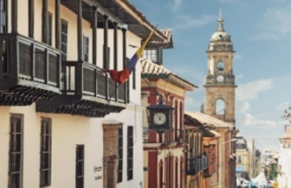
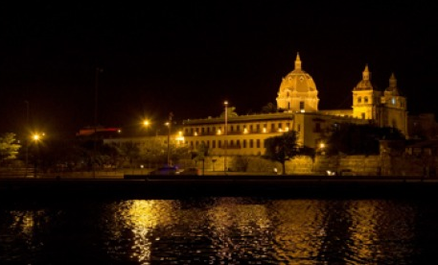
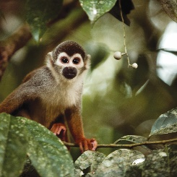
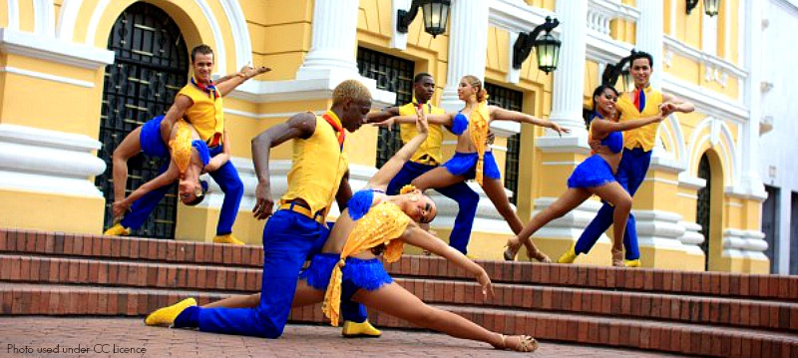
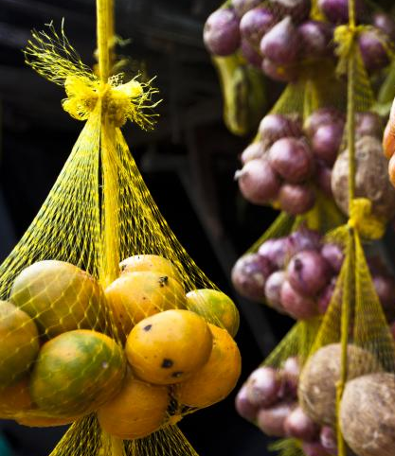
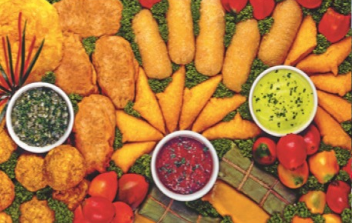
Colombia como destino turístico
La competitividad de precio es uno de los principales desafíos para vender Colombia en Turquía.
Desconocimiento por parte de la población turca acerca de Colombia. La gran mayoría de los turcos, no tienen claridad de la oferta turística ofrecida por el país, ni lo asocian con un ícono o símbolo en específico.
Los turcos asocian Colombia con fútbol, café y la serie de Netflix, Narcos.
La percepción de seguridad en Colombia también es un aspecto que concierne a los viajeros turcos.
Fuente: ProColombia (2017)
Notes:
En las entrevistas mencionaron el caso de Perú, Brasil y Argentina como tres países latinoamericanos que han promocionado su turismo a través de símbolos como Machu Picchu, el Corcovado y el tango respectivamente.
en el área deportiva, figuras como Óscar Córdoba y Faryd Mondragón son las más populares entre la población turca; respecto al café, reconocen al país como el productor de uno de los mejores cafés del mundo.

Slide 36
7. RECOMENDACIONES PARA LOS EMPRESARIOS

Slide 37

Recomendaciones para vender Colombia
Promocionar Colombia como destino turístico, a través de algún personaje colombiano reconocido en Turquía e identificar el ícono colombiano más favorable según las características de la población turca.
La ausencia de estaciones en Colombia como una gran ventaja del país para consolidarse como uno de los principales destinos turísticos para el mercado turco.
Promover entre los tour operadores y agencias de viaje la inclusión de Colombia en paquetes turísticos multidestino ya existentes, en donde la conectividad aérea y las distancias geográficas sean una de las ventajas para su venta efectiva. Algunas alternativas podrían ser: Colombia-Nicaragua-Costa Rica, Colombia-Panamá-Cuba y Colombia-Guatemala.
Fortalecer la sinergia con la Embajada de Colombia en Turquía para el aprovechamiento de espacios de promoción de Colombia como destino turístico vacacional dirigidos a público final.
Fuente: Oficina comercial ProColombia en Turquía
Notes:
Recordar restricciones y consecuencias de espacios libres de humo. Contar anécdota de multa de 250 USD.
Cartagena, destino que debe ser visitado. Bogotá, puede ser una ciudad transito, estando allí por pocas horas para visitar Monserrate, realizar un pequeño City Tour y comer en un restaurante típico.
Recordar alimentos que no consumen los turcos y HALAL.

Slide 38

Cultura de negocios
Tener en cuenta el calendario de festivos nacionales y religiosos. Estos últimos cambian cada año en relación con el calendario lunar del Islam.
En reuniones presenciales, las conversaciones de negocios inician con temas que se enfocan en lo personal. Evite entablar conversaciones sobre temas políticos y religiosos. Establecer y construir una relación es importante. Sea buen anfitrión.
La puntualidad y respuesta inmediata de correos electrónicos son importantes y valorados.
La jerarquía es importante al interior de las empresas.
No prometa más de lo que no puede hacer. Muestre los límites.
Obsequiar pequeños detalles es un gesto apreciado por los empresarios turcos.
Fuente: Oficina comercial ProColombia en Turquía

Slide 39
¿Cómo contestar un Request For Proposal (RFP)?
Contestar oportunamente cuando el cliente lo solicita.
Aclarar las dudas oportunamente.
Incluir la información requerida, asesorando al cliente en relación con sus necesidades y complementando su propuesta con múltiples opciones de actividades/experiencias.
La propuesta debe ser visual.
Envíe la cotización en USD. Ser flexible en los términos de pago y/o cancelación.
Realice seguimiento por correo electrónico y telefónicamente. Una llamada puede generar mayor valor agregado.
El apoyo/respaldo institucional genera un valor agregado a su propuesta.
Fuente: Oficina comercial ProColombia en Turquía

Slide 40


TEŞEKKÜRLER

